Slide 1
Тақырыбы: Мінез-құлықтың рефлекторлық табиғаты
Ішкі мүшелер жұмысының жүйкелік реттелуі

Slide 2

Оқу мақсаты:
7.1.7.6 – мінез-құлықтың рефлекторлық табиғатын түсіндіру;
7.1.7.7 – вегетативті жүйке-жүйесінің қызметін сипаттау;
Бағалау критерийі
«рефлекс», «рефлекторлық доға» түсініктеріне дұрыс анықтама береді;
рефлекторлық доғаның құрамдас бөліктерін біледі;
вегетативті жүйке жүйе дегеніміз не екенін түсінеді;
вегетативті жүйке жүйесінің маңызын сипаттайды;
<number>

Slide 3
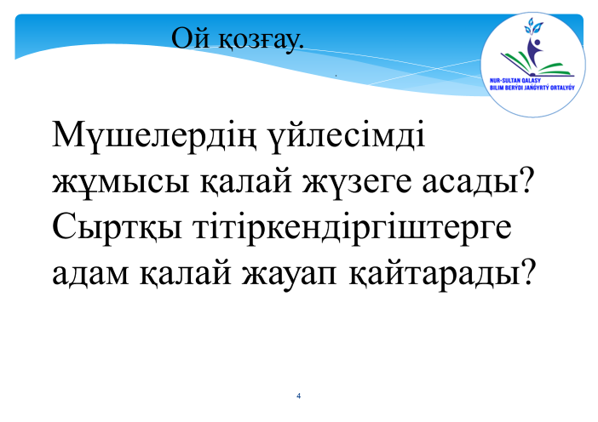
Рефлекс доғасы рецептордан - бұл жүйке импульстері өтетін жол.
Ең қарапайым рефлекс -тізе рефлексі.
Рефлекс доғасының бір бөлігі орталық жүйке жүйесінің белгілі бір
бөлігінде орналасқан.
Жұлын омыртқа жотасының өзегінде орналасқан.
Жұлынның атқаратын негізгі екі қызметі-рефлекстік және өткізгіштік.
<number>

Slide 4
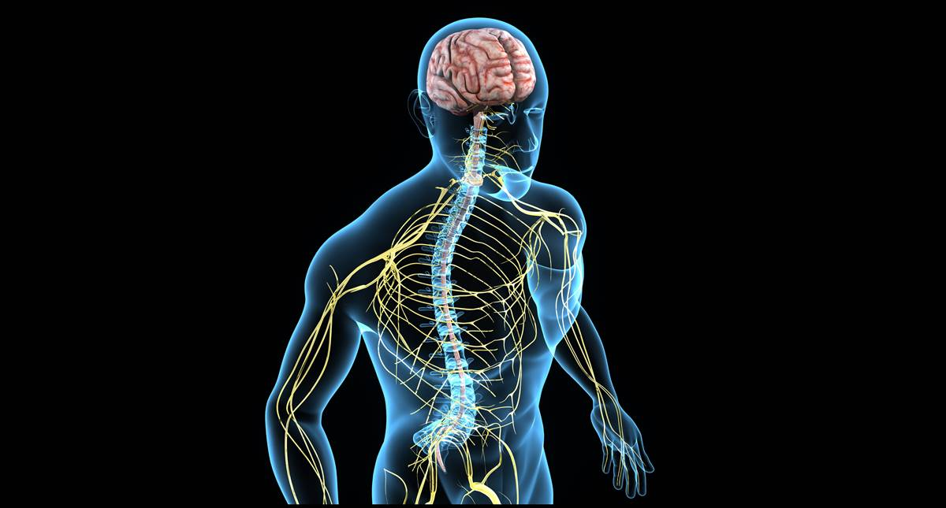
Жүйке жүйесі
Жүйке жүйесі - адам мен жануарлар организмдерінің қоршаған ортаға бейімделуін реттейтін жүйе.
Жүйке жүйесін зерттейтін морфологияның бөлімін гр. neurologia (грек, neuron — жүйке, жүйке жасушасы; logos — ілім) деп атайды.
<number>

Slide 5
Рефлекс
Рефлекс – бұл ағзаның рецепторлардың тітіркенуіне ессіз жауап реакциясы. Кез-келген тітіркендіргіш ағзаның кері жауап қайтаруын тудырады.
Мысалы: ыстық заттан қолымызды бірден тартып аламыз. Бұл реакция «рефлекс» деп аталады. Рефлекс болу үшін жүйке импульсі тітіркендіргішті сезу мүшесінен эффектор мүшеге өтуі тиіс.
Жүйке импульсінің рецептордан эффекторға өтетін ара қашықтығын «рефлекторлық доға» деп атайды.
<number>

Slide 6
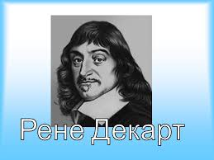
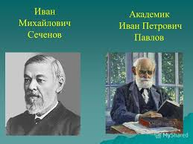
Рефлекс туралы түсінікті алғаш рет ұсынған француз философы Р.Декарт (1596— 1650).
Бұл ілімді орыс ғалымдары
И.М. Сеченов пен И.П. Павлов одан әрі дамытты.
Өсімдктер
<number>

Slide 7
Рефлекс
Өсімдктер
Шартты
Шартсыз
Жүйке жүйесінің жүре пайда болған қасиеті
Жүйке жүйесінің туа пайда болған қасиеті
<number>

Slide 8
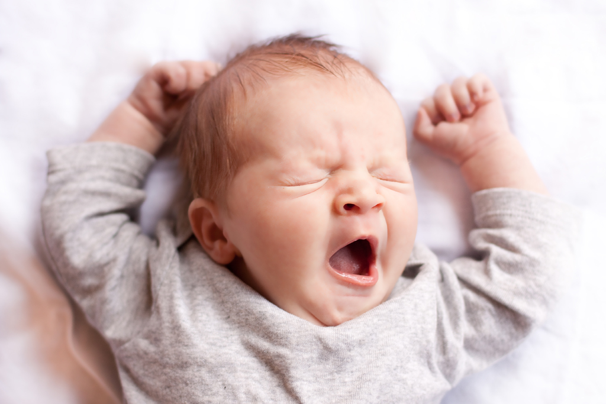
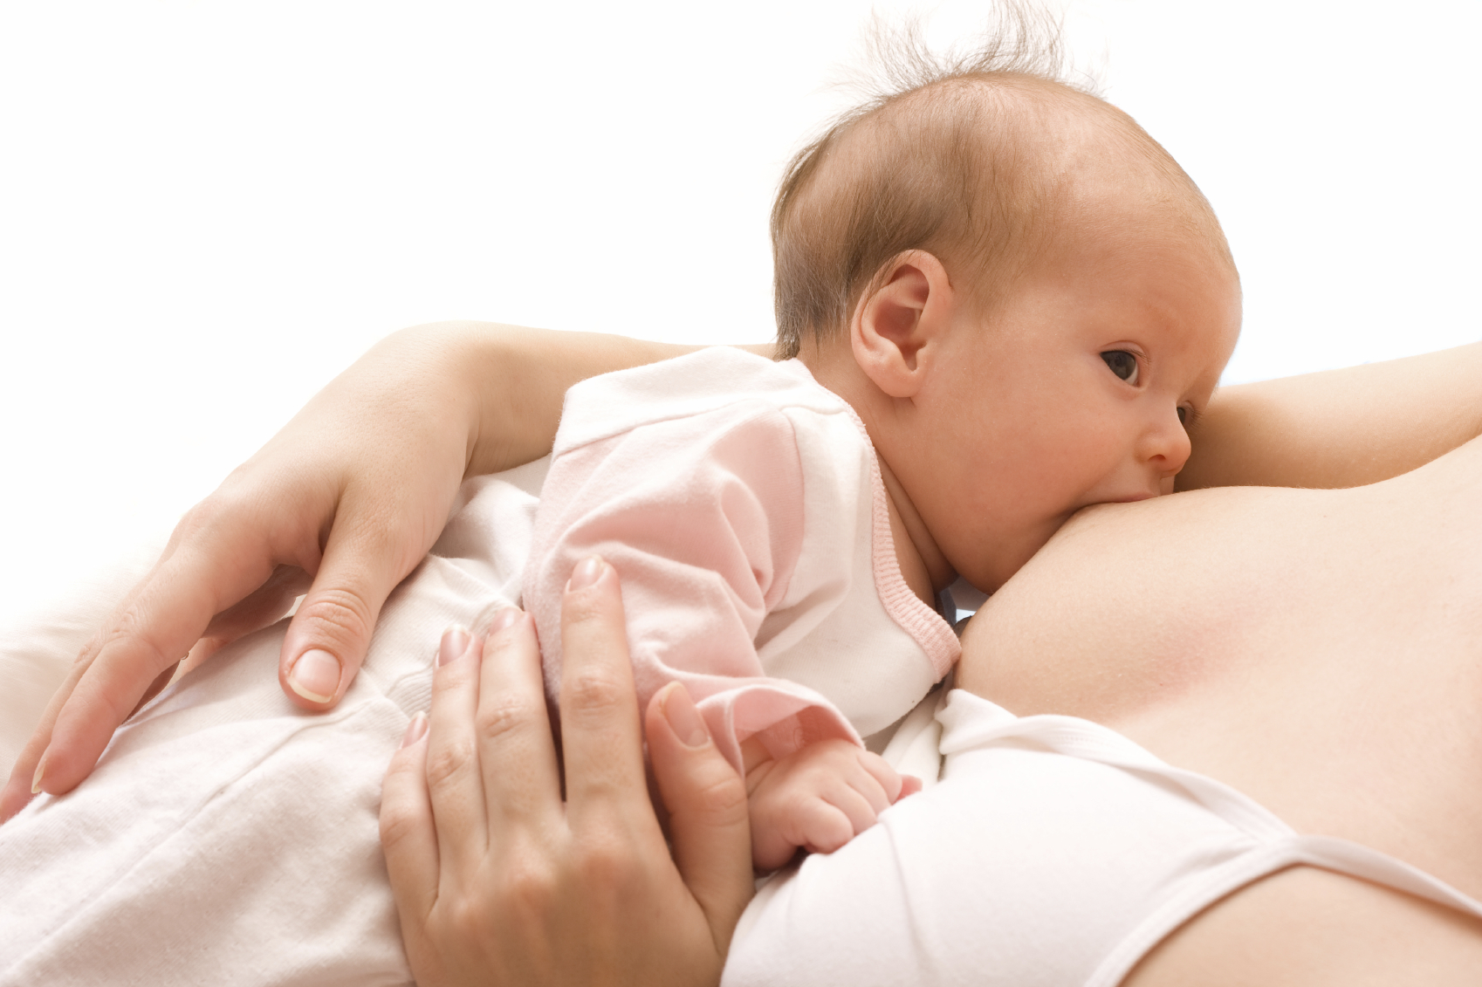
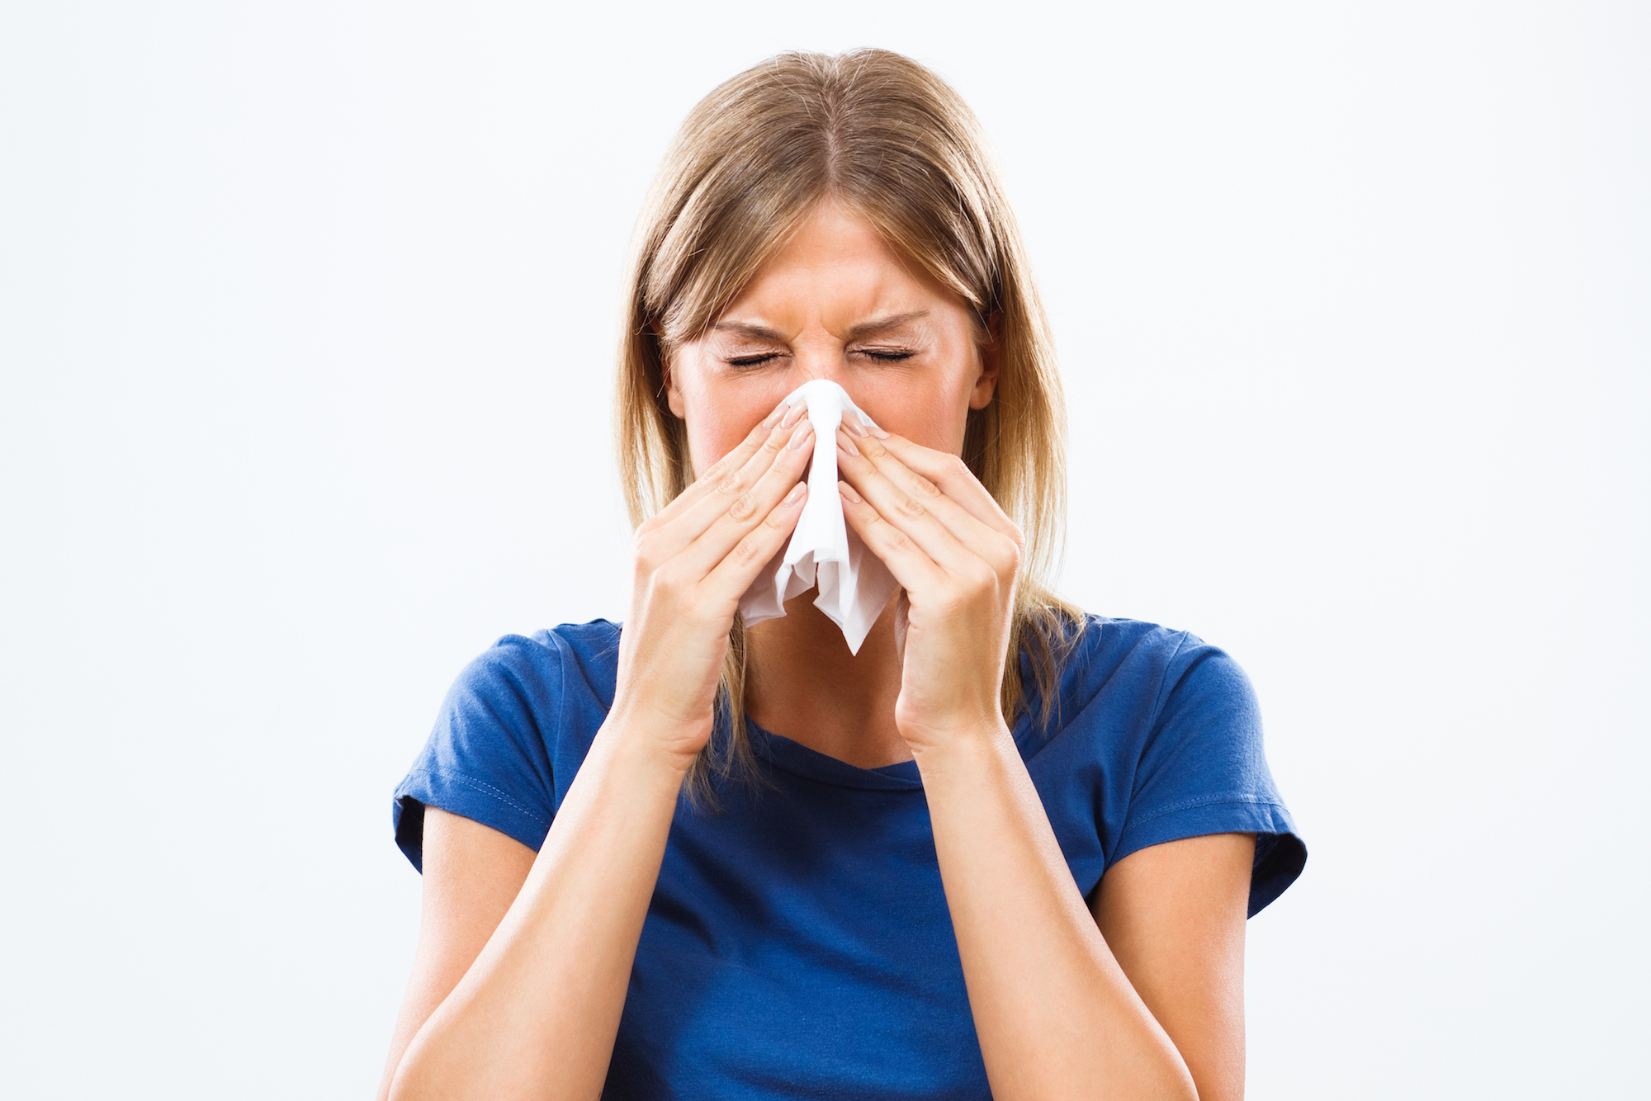
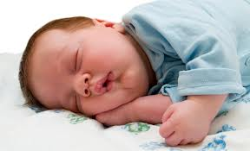
Шартсыз рефлекс
туа пайда болады;
тұқым қуалайды;
тұрақты болады;
түрішіндегі барлық ағзаларға тән;
өмір бойы сақталады;
<number>

Slide 9
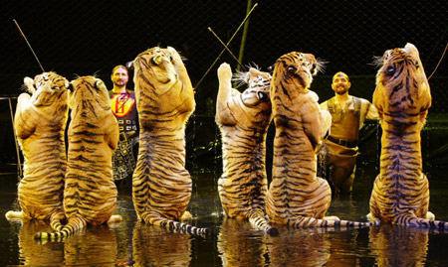
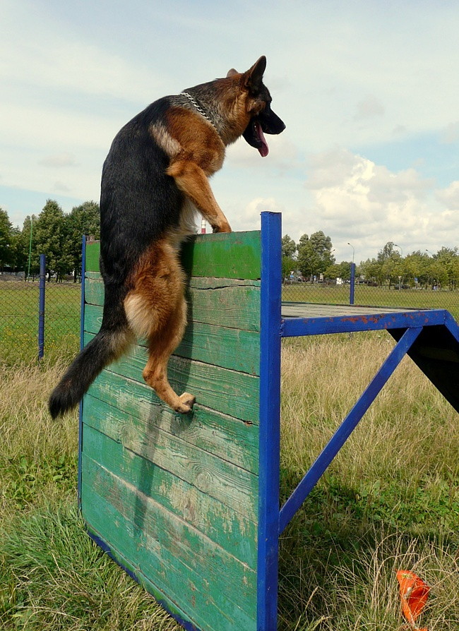
Шартты рефлекс
жеке ағзаның тіршілік ету барысында пайда болады;
тұқым қуаламайды;
тұрақты емес;
<number>
<number>

Slide 10
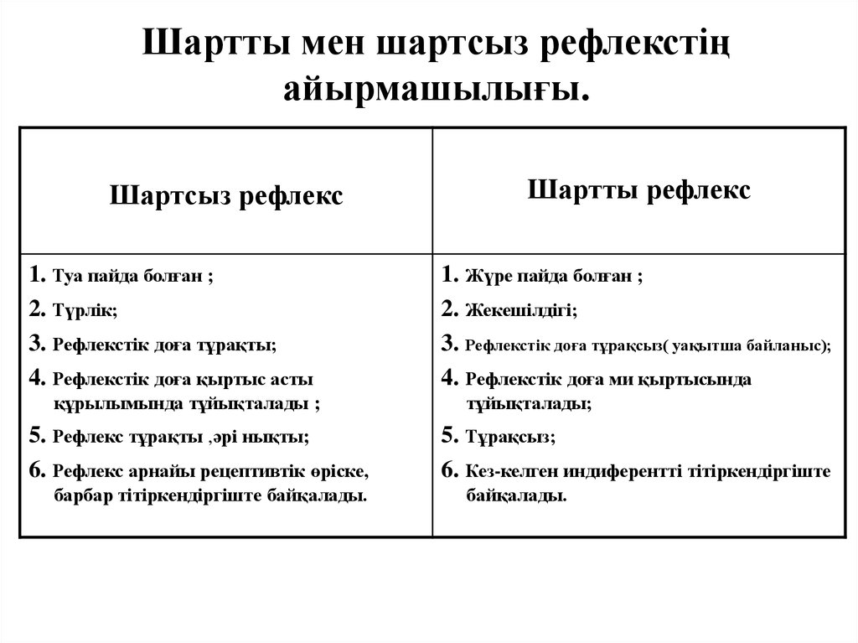
<number>
<number>

Slide 11
Рефлекстік доға
Рефлекстік доға 5 бөлімнен тұрады:
жүйке ұштары - рецепторлар (латынша - қабылдаймын, қабылдаушы);
сезгіш нейрондар (қозуды орталық жүйке жүйесіне өткізеді);
жүйке орталығы (орталық жүйке жүйесі);
қозғалтқыш нейрондар;
тітіркендіруге жауап қайтаратын мүшелер (бұлшықеттер және т. б.).
Жұлын
Рецептор
Сезгіш нейрон
Байланыстырғыш нейрон
<number>
Эффектор (бұлшықет)
Қозғалтқыш нейрон
<number>

Slide 12
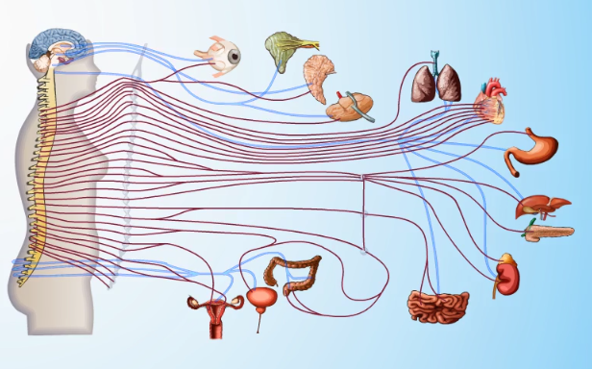
Вегетативті жүйке жүйесі
Вегетативті жүйке жүйесі ішкі мүшелердің жұмысын реттейді
<number>
<number>

Slide 13
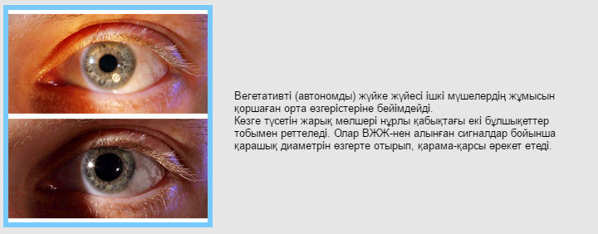
<number>
<number>

Slide 14
Вегетативті жүйке жүйесі
Симпатикалық
Парасимпатикалық
<number>
<number>

Slide 15
Симпатикалық ЖЖ | Парасимпатикалық ЖЖ
Қантамырларын тарылтуға байланысты қан қысымын көтеруге септігін тигізеді Көз қарашығының ұлғаюына әсер етеді Жылу беруді жоғарылатады Жүректің жиырылу мөлшерін арттырады Ас қорыту мүшелерінің әрекетін тежейді Қуықтың бірыңғай салалы бұлшықет ұлпасын босаңсытады | Қантамырларын кеңейтеді Көз қарашығын кішірейтеді Жылу беруді төмендетеді Жүректің іс-әрекетін ретке келтіреді Асқорыту мүшелерінің іс-әрекетін қоздырады Қуықтың бұлшықет тонусынжоғарылатады.
<number>
<number>

Slide 16
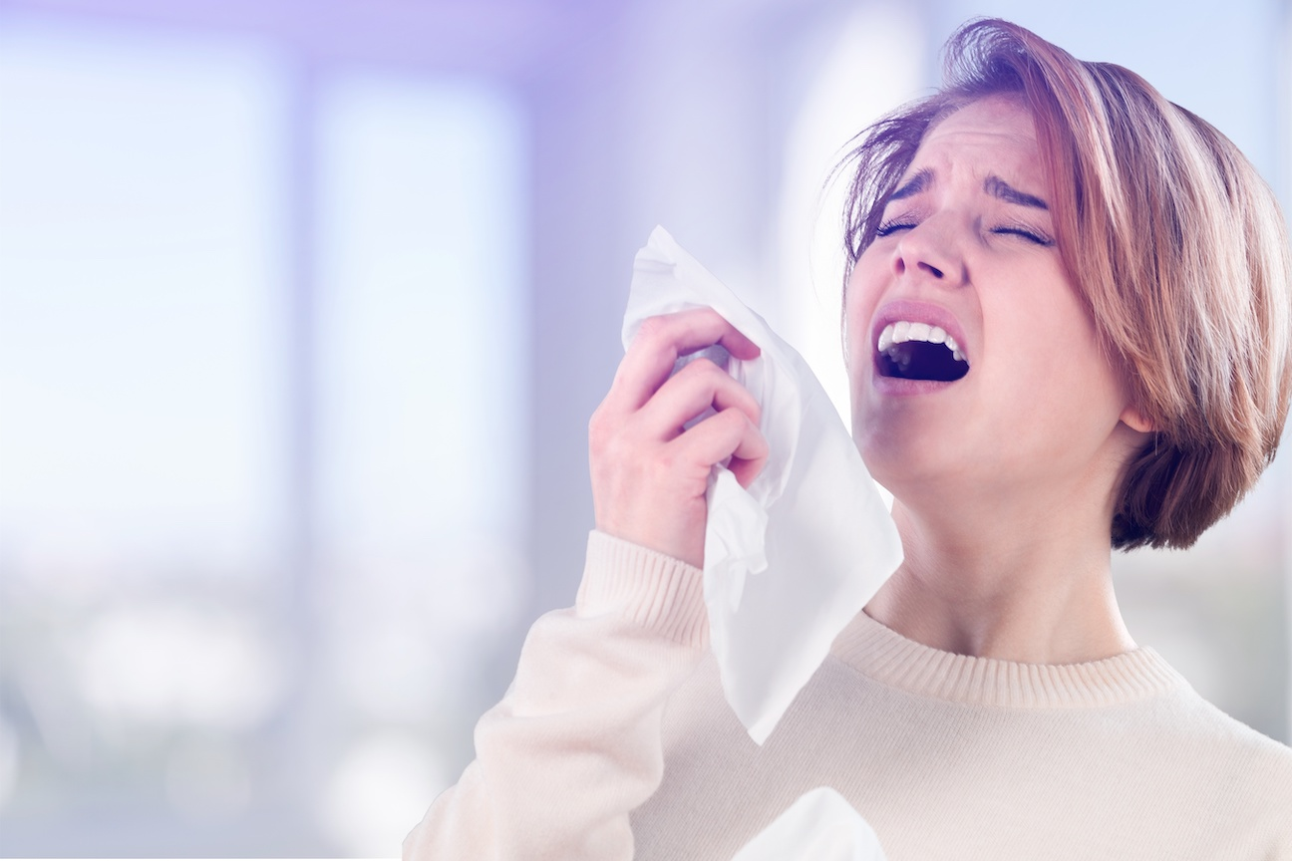
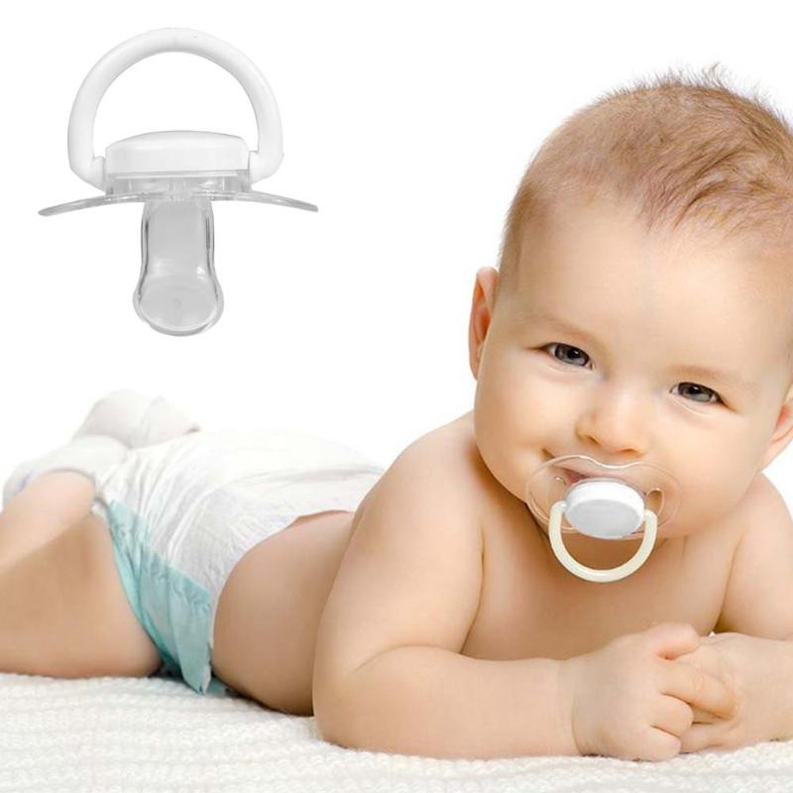
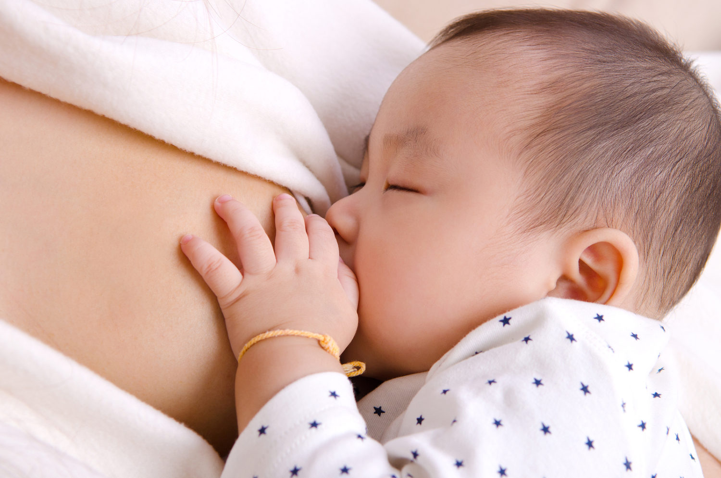
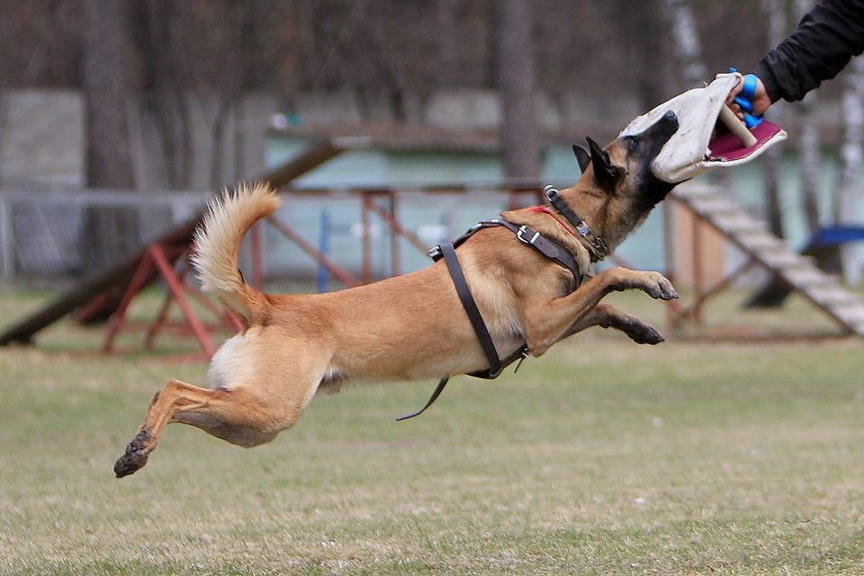
1 тапсырма: Суретте шартсыз және шартты рефлекс көрсетілген.
Шартсыз және шартты рефлексті сипаттаңыз.
1
2
3
4
Шартты рефлекс
Шартсыз рефлекс
<number>
<number>

Slide 17
2 тапсырма . Рефлекс доғасының бөлімдеріне сәйкестігін көрсетіңіз.
1.Рецептор | Қозуды жұмыс мүшесіне береді;
2.Қозғалтқыш жүйке ұштары | А.Қозуды жұмыс мүшесіне өткізеді;
3.Нейпрнаралық синапс | B.Ішкі мүшелерде тітіркенулерді қабылдайды;
4.Сезімтал жүйке талшықтары | C.Жүйке импульстерінбір нейроннан басқасына береді;
5.Қозғалтқыш жүйке талшығы | D.Қозуды орталық жүйке жүйесіне өткізеді;
<number>
<number>

Slide 18

Қорытынды
Рефлексия.
«Мен бүгінгі сабақта....................,
(.........білдім)
(.............толықтырғым келеді)
(................сұрағым бар)
<number>

Slide 19
Үй жұмысы
§44-45
182-бет 1-2-3 тапсырма .
<number>

Slide 20
Қолданылған әдебиеттер
Сабақ төмендегі оқулық негізінде құрастырылды.
Биология 7-сынып, физика-математикалық бағыт
Оқулық авторлары:Е.А. Очкур. Ж.Ж. Құрманғалиева
<number>

